Slide 1
第二章 微处理器

Slide 2

2.2 寄存器组
通用寄存器从16位 32位。
段寄存器仍为16位，增加2个：FS、GS；
每个段寄存器都有一个描述符寄存器。
32位EIP和EFLAGS。
增加了CR、DR、TR、系统地址寄存器和 Pentium的专用模型寄存器。

Slide 3
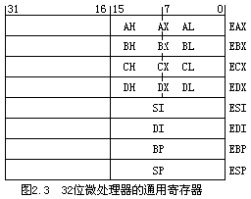
2.2.1 通用寄存器

Slide 4
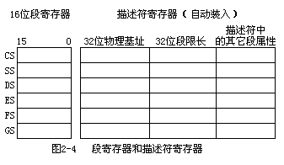
2.2.2 段寄存器和描述符寄存器

Slide 5
2.2.3 指令指针
IP：16位操作方式：实地址模式、虚拟8086模式。
EIP：32位操作方式：保护模式。
(E)IP保存下一条将要执行的指令相对于段基址的偏移量。

Slide 6
2.2.4 标志寄存器EFLAGS
32位中位1为1，位31～位22，位15，位5，位3为0。
其它16位分为状态标志，控制标志（DF）和系统标志。
21 20 19 18 17 16 14 1312 11 10 9 8 7 6 4 2 0
ID
标
识
VIP
虚
拟
中
断
挂
起
VIF
虚
拟
中
断
允
许
AC
对
齐
VM
虚
拟
8086
RF
标
志
恢
复
NT
任
务
嵌
入
IOPL
I/O
特
权
级
OF
溢
出
DF
方
向
IF
中
断
允
许
TF
自
陷
SF
符
号
ZF
零
AF
辅
助
进
位
PF
奇
偶
CF
进
位

Slide 7
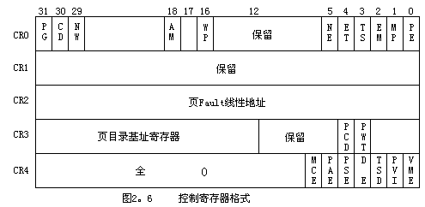
2.2.5 控制寄存器

Slide 8
2.2.5 控制寄存器
MOV CR_{X}，r32; MOV r32，CR_{X}
1. CR0
控制或指示用于整个系统条件的标志，低16位为MSW。
0 PE：保护模式允许
PE＝1 系统在保护模式下工作
PE＝0 系统在实地址模式工作

Slide 9
2.2.5 控制寄存器
1 MP：监视协处理器
MP＝1并且TS＝1，WAIT指令发生异常7：协处理器不可用Fault。
2 EM：仿真协处理器
系统有FPU：EM＝0，MP＝1
系统无FPU：EM＝1，MP＝0
遇到ESC前缀的FDU指令，发生异常7。异常7程序：模拟ESC指令在无FPU时执行协处理器。
3 TS：任务转换。任务切换完成，CPU自动把TS置1。
若MP＝1，在遇到FPU opcode或Wait指令可正常工作。
任务转换时未切换FPU的运行状态，只是在新任务需要FPU时才进行切换。

Slide 10

2.2.5 控制寄存器
4 ET：协处理器类型（仅对80386）
ET＝1，FPU为与80387兼容的32位FPU。
ET＝0，FPU为与80386兼容的32位FPU。
上电时检测80387的 引脚，设置ET。
软件设置ET。
31 PG：页管理使能
PG＝1 分页存储管理 线性地址 页变换 物理地址。
PG＝0 无分页管理 线性地址 物理地址。

Slide 11


2.2.5 控制寄存器
以下各位对80486/Pentium有效
5 NE：数据错误异常控制位
NE＝1 数字错误引起异常16，实现与80386兼容的数字异。
NE＝0 ＝0，忽略数字异常。
＝1，CPU停止工作，等待由 产生的中断模拟8087/80387的 。
16 WP：写保护
WP＝1 核心代码不能对用户级页面进行改写。
WP＝0 核心代码能够对用户级只读页进行改写。

Slide 12
2.2.5 控制寄存器
18 AM：对齐标志控制位
AM＝1 允许对齐检查 CPU对齐检查，非对齐
EFLAGS的AC＝1 时，要产生异常17，
CPL＝3的MEM操作 对齐检查异常。
29 不通写位 NW（Not Writethrough）
NW＝0：允许通写，既写Cache，又写内存。
NW＝1，不许通写（此时CD＝1，Cache不使 能）。

Slide 13
2.2.5 控制寄存器
30 CD：Cache不使能。
CD＝0，Cache使能。
CD＝1，Cache作废 访问Cache未命中，则不填充Cache。
访问Cache命中，Cache仍可工作。
完全使Cache停止工作，要刷新Cache。
CD＝0，NW＝0，Cache才能正常工作，产生Cache的有效周期。
CR2：
页故障的线性地址。 CR0中PG＝1时CR2才有效
某页不在内存中，页转换时发生分页错误，这时CPU将缺页的线性地址保存在CR2中。

Slide 14
2.2.5 控制寄存器
3. CR3：页目录表基址及页级外Cache使能和写属性。CR0中PG＝1时CR3才有效。
  位4：页外Cache不使能PCD位，控制使外部页Cache是否工作的引脚PCD。
  PCD＝1，对页目录不进行外部高速缓存。
  PCD＝0，对页目录进行外部高速缓存。
  PCD位驱动CPU－PCD引脚控制外部Cache工作。
  位3：页通写位PWT。
  PWT＝1，外部Cache对页目录通写，PWT＝0，回写。
  PWT位驱动CPU－PWT引脚控制外部Cache工作
  位31－位12：当前任务的页目录表基址。

Slide 15
2.2.5 控制寄存器
4. CR4：Pentium扩充，位31－位7保留。
0 VME：虚拟8086模式扩充。
VME=1，允许虚拟8086模式扩充，即允许虚拟8086中断。
1 PVI：保护模式虚拟中断。
PVI=1，允许保护模式虚拟中断。
2 TSD：禁止RDTSC指令，时间日期标记禁止。
TSD=0，读时间标志计数器指令RDTSC可在任何特权级上执行。
TSD =1，RDTSC仅在CPL=0的程序执行，否则发生异常13，即RDTSC为特权指令。

Slide 16
2.2.5 控制寄存器
3 DE：允许调试扩充（Debug Extensions）。
DE=1，允许支持I/O断点，I/O断点有效。
4 PSE：允许页面大小扩充。
PSE=1，允许采用4MB、2MB页。
5 PAE：允许物理地址扩充。
PAE=1，允许采用32位以上物理地址，否则
只用32位物理地址。
6 MCE：允许机器检查异常。
MCE=1，允许机器检查异常功能有效。

Slide 17
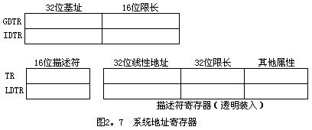
2.2.6 系统地址寄存器

Slide 18
2.2.7 调试寄存器DR
CPL=0的代码段MOV DRx，r32 MOV r32，DRx
1. 断点寄存器：DR0－DR3
• 每个寄存器存放一个断点的线性地址。
• 断点的发生条件由DR7分别设定。
2. 调试控制：DR7
（1）4个断点发生的条件和访问类型。
（2）I/O断点。
（3）精确断点。
（4）GD位使能由DR6.BD标志的调试寄存器保护状态。
GD位进入调试异常处理程序时由CPU清0，这允许
处理程序任意访问调试寄存器。

Slide 19
2.2.7 调试寄存器DR
3. 调试状态：DR6
（1）B3～B0：在DR、LEN、R/W中的条件为真，Bi置1，即使断点G或者L允许，说明断点已经发生，不一定能够进入调试异常程序。
（2）BD：下条指令将读/写调试寄存器，而它们又被Intel在线仿
真器使用时置1，并发生异常1（一般检测故障）。
（3）BS：为1表示异常1是由EFLAGS中TF＝1时单步陷阱引起的。
单步方式是最高优先级的调试异常。当BS＝1时，任何其他
调试状态位也能被置。
（4）BT：为1表示因转换到一个TSS中T＝1的任务而发生的异
常1。DR7中没有允许/不允许这种异常的位。仅受TSS中T位
使能。

Slide 20
2.2.7 调试寄存器DR
4. DR4和DR5
当CR4.DE＝0时，Pentium用DR4和DR作为
DR6和DR7的别名寄存器。
当CR4.DE＝1时，引用DR4和DR5将产生未定义的操作的异常。

Slide 21
2.2.8 测试寄存器
TR0：未定义。
TR1：奇偶校验逆寄存器。
TR2：指令Cache结束位。
TR3、TR4、TR5：Cache数据、状态、控制测试寄存器。
TR6、TR7：TLB命令，数据测试寄存器。

Slide 22
2.2.9 Pentium模型专用寄存器
控制：可测试性、执行跟踪、性能检测、机器检查错误。
R/W：用MOV指令直接访问其中TR会发生异常6，使用指令 RDMSR和WRMSR。

Slide 23
Thank you!

